Slide 1
Система организации педиатрической помощи

Slide 2
Педиатри́я (от греч. παιδίον — ребёнок и греч. ιατρεία — лечение).
По определению основоположника русской педиатрии С. Ф. Хотовицкого, данному в 1847 году в первом отечественном руководстве «Педиятрика»: «есть наука об отличительных особенностях, отправлениях и болезнях детского организма и основанном на тех особенностях сохранении здоровья и лечении болезней у детей».
Основной задачей педиатрии является сохранение или возвращение (при болезни) состояния здоровья ребёнку, позволяющее ему максимально полно реализовать свой врождённый потенциал жизни.

Slide 3
Условно в единой практической науке педиатрии выделяют: профилактическую, клиническую, научную, социальную, экологическую педиатрию.
Профилактическая педиатрия — система мероприятий, способствующих предупреждению заболеваний и инвалидизации (профилактические прививки, асептики, профилактика рахита, скрининг-программы на выявление наследственных заболеваний, плановые диспансеризации и др.)
Клиническая педиатрия имеет основной задачей диагностику, лечение и этапную реабилитацию заболевшего ребёнка.
Научная педиатрия имеет задачей формулировку парадигм, которыми руководствуется на современном этапе педиатр в своей практической работе.
Парадигма — дисциплинарная матрица, совокупность признанных всеми научных достижений, которые в течение определённого времени дают научному сообществу модель постановки проблем и их решения.

Slide 4
Социальная педиатрия рассматривает два круга проблем: 1) оптимальная организация управления здравоохранения, в том числе экономики и планирования; 2) влияние социальных факторов на здоровье детей; практика медицинской помощи, проведения профилактических мероприятий, взаимоотношений между медиками и общественными организациями, фондами; медицинское образование и воспитание населения.
Экологическая педиатрия изучает влияние природных факторов на здоровье детей; климатических, географических, а также вредных факторов окружающей среды в том или ином регионе (инсектициды, пестициды, фенол, диоксид, двуокись серы, свинец, проникающая радиация и др.).

Slide 5

Здоровая женщина
Здоровый ребенок
Здоровая мать
Здоровая девочка
Здоровая девушка
Задачи системы охраны материнства
и детства реализуются на 8 этапах
оказания лечебно-профилактической
помощи
Формирование здоровья девочки как будущей
матери, подготовка ее к будущему материнству;
Лечебно-профилактическая помощь женщине
до наступления беременности;
Антенатальная охрана плода;
Интранатальная охрана плода, сохранение здоровья женщины в период родов;
Охрана здоровья новорожденного и матери в послеродовый период;
Охрана здоровья ребенка до поступления в школу;
Охрана здоровья школьника;
Охрана здоровья подростка и передача его во «взрослую сеть»
Цель системы охраны материнства и детства– сохранение и укрепление репродуктивного потенциала
Notes:
В системе охраны материнства и детства различают следующие этапы оказания медико-социальной помощи:
оказание помощи женщине вне беременности, подготовка ее к материнству. На этом этапе большую роль играют женские консультации, центры планирования семьи, медико-генетические консультации;
лечебно-профилактическая помощь беременным в целях сохранения здоровья плода и беременной женщины. На этом этапе важна роль женских консультаций, отделений патологии беременности акушерских стационаров, санаториев для беременных;
лечебно-профилактическая помощь при родах в целях охраны здоровья плода и женщины. Весь объем этой помощи оказывается в акушерских отделениях родильных домов;
охрана здоровья новорожденного (контроль за правильным вскармливанием, наблюдение за физиологическим развитием, уход за новорожденным, оказание лечебной помощи в отделениях новорожденных родильных домов и патологии новорожденных детских больниц);
охрана здоровья ребенка в дошкольный период (контроль за физическим развитием, рациональным питанием, иммунологическим статусом ребенка);
охрана здоровья ребенка в период школьного возраста (контроль за физическим развитием, коррекция отклонений в состоянии здоровья детей).

Slide 6
Новая парадигма в здравоохранении
Приоритеты смещаются от лечения заболеваний к их предотвращению и поддержанию здоровья
Современная система здравоохранения:
Профилактика
Лечение
Здоровье
Болезнь
Система здравоохранения будущего:
Профилактика
Лечение
Здоровье
Болезнь

Slide 7
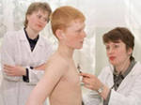
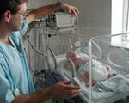
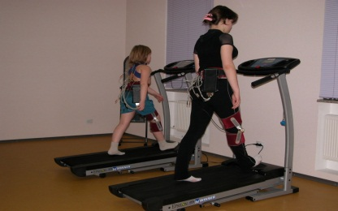
Инфраструктура службы охраны материнства и детства
Профилактика
Раннее выявление
Лечение, в т.ч. ВМП
Реабилитация и санаторно-курортное лечение
Детские поликлиники
Женская консультация
Детская поликлиника, КДЦ
Кабинеты врачей педиатров участковых.
Кабинет здорового ребенка.
Отделение помощи детям в образовательных учреждениях.
Отделение медико-социальной помощи детям.
Родильный дом (перинатальный центр)
Диспансеры и центры
Детские реабилитационные отделения АПУ
Медико-генетическая консультация
Медико-генетическая консультация
Стационарные медицинские учреждения, в которых оказывается медицинская помощь детям, в т.ч. по профилям
Детские реабилитационные отделения стационарных медицинских организаций
Детская поликлиника, КДЦ
Центры охраны репродуктивного здоровья подростков
Медицинские организации, оказывающие высокотехнологичную медицинскую помощь детям
Женская консультация
Детские реабилитационные центры
Диспансеры и центры
Детские центры здоровья
Дневные стационары
Центры охраны репродуктивного здоровья подростков
Санаторно-курортные учреждения для детей, в т.ч. «мать-дитя»
Кардинальные подходы – междисциплинарное взаимодействие и преемственность
Notes:
Инфраструктура педиатрической службы: Профилактика. Детские поликлиники. Кабинеты врачей педиатров участковых. Кабинет здорового ребенка. Отделение помощи детям в образовательных учреждениях. Отделение медико-социальной помощи детям. Женская консультация. Детские центры здоровья. Центры охраны репродуктивного здоровья подростков. Раннее выявление. Лечение, в т. ч. ВМП. Женская консультация. Детская поликлиника, КДЦ Родильный дом (перинатальный центр). Диспансеры и центры. Медико-генетическая консультация. Детская поликлиника, КДЦ Центры охраны репродуктивного здоровья подростков. Диспансеры и центры. Медико-генетическая консультация. Реабилитация и санаторно-курортное лечение. Детские реабилитационные отделения АПУ Стационарные медицинские учреждения, в которых оказывается медицинская помощь детям, в т. ч. по профилям. Детские реабилитационные отделения стационарных медицинских организаций. Медицинские организации, оказывающие высокотехнологичную медицинскую помощь детям. Детские реабилитационные центры. Дневные стационары. Санаторно-курортные учреждения для детей, в т. ч. «мать и дитя».
Кардинальные подходы – междисциплинарное взаимодействие и преемственность.

Slide 8
Основные направления развития педиатрической службы
Профилактика
Раннее выявление
Лечение, в т.ч. ВМП
Реабилитация и санаторно-курортное лечение
Формирование принципов здорового образа жизни среди детей и их родителей
Пренатальная диагностика
Создание трехуровневой системы оказания медицинской помощи в учреждениях родовспоможения и детства на основе порядков оказания медицинской помощи матерям и детям
Неонатальный скрининг
Диспансеризация детей-сирот и детей, находящихся в трудной жизненной ситуации в стационарных учреждениях
Создание системы медицинской реабилитации
Профилактика девиантного поведения
Вакцинопрофилактика
Санаторно-курортная помощь детям
Диспансеризация детей-сирот и детей, оставшихся без попечения родителей и переданных на разные формы семейного устройства
Повышение подготовки кадров, в том числе на базе симуляционных центров
Формирование групп риска по развитию заболеваний
Подготовка медицинских работников в области реабилитологии
Развитие специализированной медицинской помощи детям, в первую очередь по профилям вносящим основной вклад в смертность детей всех возрастов
Повышение квалификации кадров по вопросам профилактики в педиатрической практике
Профилактические осмотры детей
Обучение родителей - важнейших участников реабилитационного процесса
Повышение квалификации кадров по вопросам раннего выявления нарушений здоровья и заболеваний
Скрининговые программы мониторинга состояния здоровья детей
Увеличение объемов ВМП
Кардинальные подходы – междисциплинарное взаимодействие и преемственность
Notes:
Основные направления развития педиатрической службы: Профилактика; Раннее выявление; Лечение, в т. ч. ВМП; Формирование принципов здорового образа жизни среди детей и их родителей. Пренатальная диагностика. Создание трехуровневой системы оказания медицинской помощи в учреждениях родовспоможения и детства на основе порядков оказания медицинской помощи матерям и детям. Профилактика девиантного поведения. Вакцинопрофилактика. Формирование групп риска по развитию заболеваний. Повышение квалификации кадров по вопросам профилактики в педиатрической практике. Скрининговые программы мониторинга состояния здоровья детей. Неонатальный скрининг. Диспансеризация детей-сирот и детей, находящихся в трудной жизненной ситуации в стационарных учреждениях. Диспансеризация детей-сирот и детей, оставшихся без попечения родителей и переданных на разные формы семейного устройства. Профилактические осмотры детей. Повышение квалификации кадров по вопросам раннего выявления нарушений здоровья и заболеваний. Повышение подготовки кадров, в том числе на базе симуляционных центров. Развитие специализированной медицинской помощи детям, в первую очередь по профилям вносящим основной вклад в смертность детей всех возрастов. Увеличение объемов ВМП. Реабилитация и санаторно-курортное лечение. Создание системы медицинской реабилитации. Санаторно-курортная помощь детям. Подготовка медицинских работников в области реабилитологии. Обучение родителей - важнейших участников реабилитационного процесса. Кардинальные подходы – междисциплинарное взаимодействие и преемственность.

Slide 9
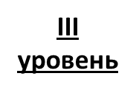
Трехуровневая система оказания медицинской помощи женщинам во время беременности и родов, детям, в том числе новорожденным
«Акушерство и гинекология»
«Неонатология»
«Педиатрия»
«Неонатология»
Перинатальные центры:
Областной перинатальный центр ГБУЗ ИОКБ
ОГАУЗ «Иркутский городской ПЦ»
ГБУЗ Иркутская государственная областная детская клиническая больница
ОГАУЗ «Городская Ивано-Матренинская детская клиническая больница»
Перинатальные центры:
ОГАУЗ «Братский ПЦ»
ОГАУЗ «Ангарский ПЦ»
ПЦ ОГБУЗ «Областная больница №2»
6 межмуниципальных региональных
3 межмуниципальных районных педиатрических и акушерско-гинекологических центров
II уровень
13 родильных отделений, роддомов, ПЦ
II уровень
8 педиатрических отделений, детских больниц
I уровень
ФАПы, врачебные амбулатории, уч. больницы, районные больницы (52 мед. организации)
I уровень
21 акушерско-гинекологических
отделений

Slide 10
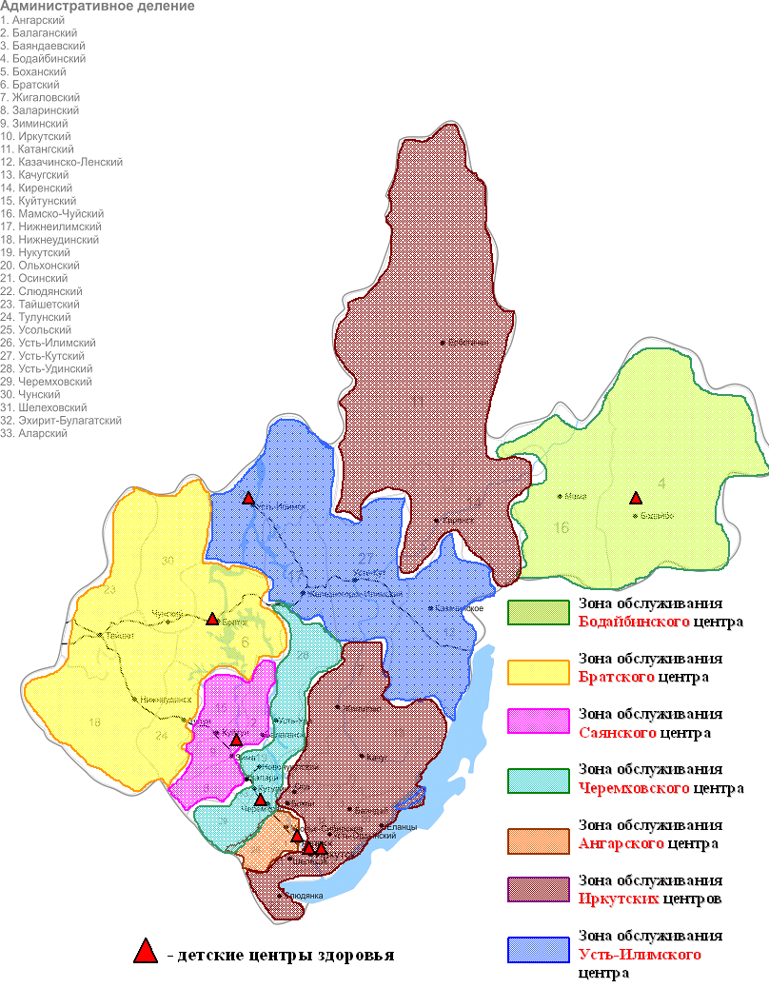
Карта-схема сети детских центров здоровья

Slide 11
Указ Президента Российской Федерации от 7 мая 2018 года №204
«О национальных целях и стратегических задачах развития Российской Федерации на период до 2024 года»
Снижение младенческой смертности до 4,5 на 1000 родившихся
Увеличение суммарного коэффициента рождений до 1,7
Повышение ожидаемой продолжительности жизни до 78 лет
Ликвидация кадрового дефицита
Улучшение материально-технической базы медицинских организаций, оказывающих помощь детям, создание современной инфраструктуры оказания медицинской помощи детям

Slide 12
Внедрение современных технологий медицинской реабилитации детей, технологий раннего вмешательства
Профилактика СЖО и социального сиротства
Профилактика детских суицидов
Реализация профилактических программ ( в т. ч. перинатальной профилактики ВИЧ)
Охват диспансеризацией и профилактическими осмотрами не менее 95% детей ежегодно
Развитие службы паллиативной медицинской помощи и медицинской реабилитации
Развитие «школьной медицины»

Slide 13
Критерии младенческой смертности
Критерии ВОЗ:
10,0‰ и менее – низкий уровень МС
> 10,0‰ до 20,0 ‰ – средний уровень МС
> 20,0 ‰ - высокий уровень МС
Критерии РФ
15,0‰ и менее – низкий уровень МС
> 15,0‰ до 25,0 ‰ – средний уровень МС
> 25,0 ‰ - высокий уровень МС
Notes:
Данный слайд демонстрирует при каких значениях уровень младенческой смертности считается низким, средним и высоким.
Иркутская область, начиная с 1995 года имеет по критериям ВОЗ средний уровень младенческой смертности.
По определению ВОЗ показатель младенческой смертности до 10,0‰, относится к низкому уровню младенческой смертности, выше 10,0‰, до 20,0‰ – к среднему и выше 20,0‰ - к высокому уровню младенческой смертности. По данным отечественных ученых (А.А.Баранов, Н.Н.Ваганов) к низкому уровню младенческой смертности относится показатель ниже 15‰, к среднему уровню – от 15‰ до 25‰, к высокому – выше 25‰.

Slide 14
По предварительным данным Территориального органа Федеральной службы государственной статистики по Иркутской области за 12 месяцев 2018 года родилось 30 938 детей.
Общий коэффициент рождаемости (число родившихся живыми на 1 тысячу населения) в 2018 году по области составил 12,9, что на 3,7% ниже, чем в 2017 году.
За 12 месяцев 2018 года в Иркутской области умерло 31 204 человека, что на 0,6% меньше, чем за 2017 год (31 032 человека).
Коэффициент смертности составил 13,0 на тысячу населения. Прирост населения в 2018 году составил (-0,1), в 2017 году 0,5.

Slide 15
Динамика показателей младенческой и детской смертности
Показатель | 2012г. | 2013 г. | 2014г. | 2015г. | 2016г. | 2017г. | 2018г.
Рождаемость | 15,9 | 15,6 | 15,3 | 15,4 | 14,7 | 13,3 | 12,9
Детская смертность (на 1000 населения в возрасте до 17 лет) | 1,17 | 1,02 | 1,09 | 0,89 | 0,75 | 0,79 | 0,71
Младенческая смертность (на 1000 родившихся живыми) | 9,6 | 9,8 | 8,8 | 7,0 | 6,2 | 7,0 | 7,0

Slide 16
Структура младенческой смертности
на 1 месте – отдельные состояния перинатального периода, характерные для недоношенных детей с ОНМТ и ЭНМТ; в 2018году отмечено снижение показателя на 7,6% (на 12 детей меньше)
на 2 месте – смертность от ВПР; в 2018 году отмечено увеличение показателя на 28,5%. В абсолютных цифрах от ВПР в 2018 году умерло на 8 детей больше, чем за аналогичный период 2017 года, от врожденных пороков сердца – 53,5% детей на 3 месте – смертность от внешних причин смерти. Показатель в 2018 году снизился на 2%, в абсолютных цифрах умерло на 5 детей меньше, чем в 2017 году ( механическая асфиксия, отравление алкоголем, кататравма, ожоги и гибель на пожаре, утопления, ДТП и другие), 1 ребенок погиб от синдрома жестокого обращения.
на 4 месте – смертность от СВС; показатель без динамики.
на 5 месте – смертность от инфекционных болезней (сепсис, менингококковая инфекция, генерализованные формы, острые кишечные инфекции ). В 2018 году умерло 11 детей (2017 год -10).
на 6 месте – болезни органов дыхания. Показатель смертности от болезней органов дыхания снизился на 38% (с 12 до 7 случаев)

Slide 17
План первоочередных мероприятий по снижению младенческой смертности в Иркутской области на период до 31.12.2018 года и 2019 год

Slide 18
Программа развития детского здравоохранения Иркутской области, включая создание современной инфраструктуры оказания медицинской помощи детям»
 | Период, год
 | 2020 | 2021 | 2022 | 2023 | 2024
Смертность детей в возрасте 01 год на 1000 родившихся живыми | 6,6 | 6,4 | 6,2 | 6,0 | 5,8
Смертность детей в возрасте 04 года на 1000 родившихся живыми | 8,0 | 7,5 | 7,1 | 6,6 | 6,4
Смертность детей в возрасте 017 лет на 100 000 детей соответствующего возраста | 70,0 | 68,0 | 65,0 | 63,0 | 61,0
Доля посещений детьми медицинских организаций с профилактическими целями, % | 49,0 | 49,5 | 50,0 | 50,5 | 51,0

Slide 19
Непосредственными результаты реализации мероприятий
• увеличение доли посещений детьми медицинских организаций с профилактическими целями: в 2018 году – до 48,0%, в 2019 году – до 48,5%, в 2020 году – до 49%, в 2021 году – до 49,5%, в 2022 году – до 50,0%, в 2023 году – до 50,5%, в 2024 году – до 51,0%;
• увеличение доли детских поликлиник и детских поликлинических отделений, дооснащенных медицинскими изделиями с целью приведения их в соответствие с требованиями приказа Минздрава России от 7 марта 2018 года № 92н: в 2018 году - 5,0%; в 2019 году - 20,0%; в 2020 году - 95,0%; для работы на приобретаемом оборудовании будет дополнительно обучено 168 врачей-специалистов
• увеличение доли детей в возрасте 0-17 лет от общей численности детского населения, пролеченных в дневных стационарах медицинских организаций, оказывающих медицинскую помощь в амбулаторных условиях: в 2018 году - до 1%; в 2019 году - до 1,7%; в 2020 году - до 1,85%
• увеличение доли детских поликлиник и детских поликлинических отделений, реализовавших организационно-планировочные решения внутренних пространств, обеспечивающих комфортность пребывания детей: в 2018 году - 5,0%; в 2019 году - 20,0%; в 2020 году - 95,0%;

Slide 20
Реализация организационно-планировочных решений внутренних пространств в соответствии с приказом Минздрава России от 7 марта 2018 года № 92н, 2019 год
• ОГАУЗ «Ангарская городская детская больница N 1»
• ОГБУЗ «Братская детская городская больница»
• ОГАУЗ «Иркутская городская детская поликлиника N 1»
• ОГАУЗ «Иркутская городская детская поликлиника N 2»
• ОГАУЗ «Иркутская городская клиническая больница N 8»
• ОГБУЗ «Усть-Илимская городская детская поликлиника»
• ОГБУЗ «Аларская районная больница»
• ОГБУЗ «Шелеховская районная больница»
• ОГБУЗ «Иркутская городская детская поликлиника N 6»
• ОГБУЗ «Чунская районная больница

Slide 21
Задачи по снижению смертности в 2019 году
Повышение качества первичной медико-санитарной помощи
• Неформальное проведение диспансеризации и профилактических осмотров детей и взрослого населения, ранняя диагностики патологии и дальнейшее реальное проведение диспансерного наблюдения.
• Повышение качества лучевой и ультразвуковой диагностики.
• Повышение доступности медицинской помощи, внедрение технологий «бережливого производства».
• Повышение квалификации кадров, обучение врачей и среднего медицинского персонала в симуляционных центрах.
• Снижение числа обоснованных жалоб, взаимодействие со страховыми представителями, урегулирование претензий в досудебном порядке.
• Личное участие руководителей при подготовке ответов по обращениям граждан, встреча с заявителем и решение поставленных вопросов.
• Постоянная работа по профилактике нарушений этики и деонтологии.

Slide 22
Задачи по снижению смертности в 2019 году
Повышение качества специализированной медицинской помощи
• Соблюдение маршрутизации при оказании медицинской помощи
• Жесткий контроль за соблюдением порядков и стандартов оказания медицинской помощи
• Повышение эффективности работы врачебной комиссии
• Коллегиальное обсуждение пациентов со сложной патологией
• Контроль за качеством оформления медицинской документации
• Развитие и использование технологий дистанционного консультирования
• Внедрение СОП
• Повышение квалификации кадров, обучение врачей и среднего медицинского персонала
• Снижение числа обоснованных жалоб, личное участие руководителей при подготовке ответов по обращениям граждан, встреча с заявителем и решение поставленных вопросов
• Постоянная работа по профилактике нарушений этики и деонтологии
е

Slide 23
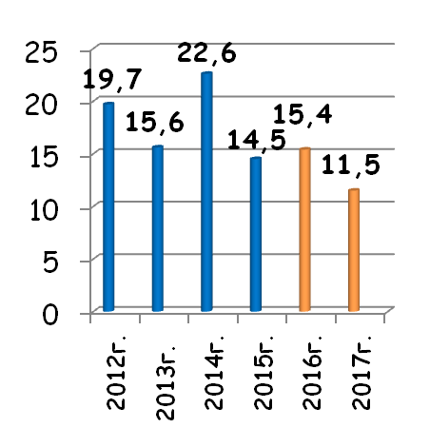
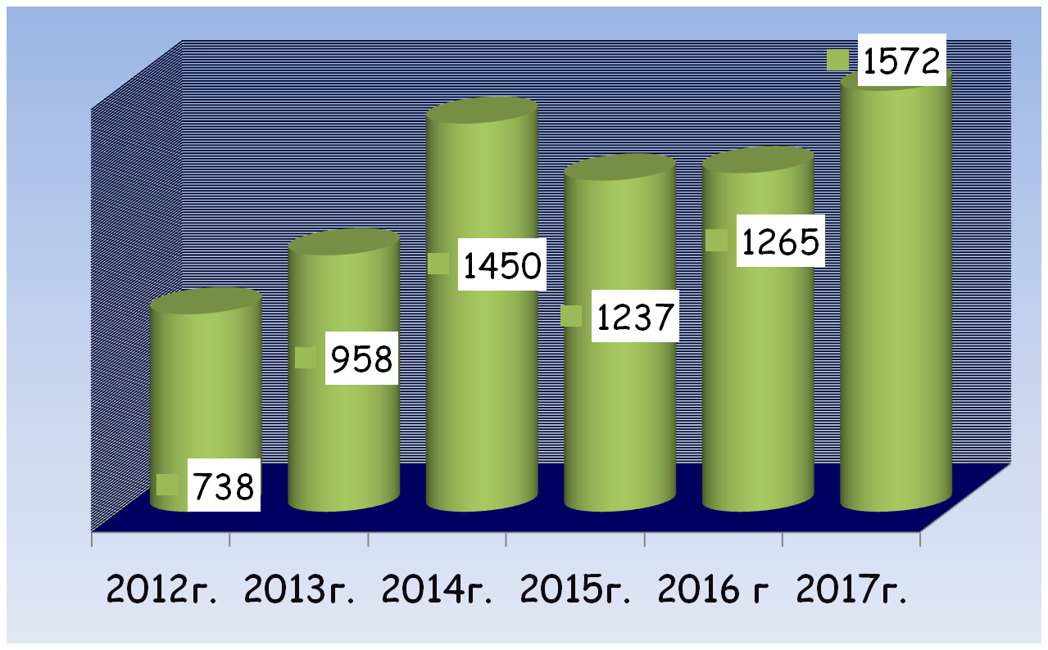
Результаты пренатальной диагностики нарушений развития ребенка
 | 2013 год | 2014 год | 2015 год | 2016 год | 2017 год
Охват пренатальной диагностикой | 61,4% | 71,6% | 83,4% | 87,6% | 91%
Выявлено беременных групп риска |  | 298 | 375 | 464 | 342
Проведено инвазивных обследований |  | 385 | 550 | 438 | 323
Прерываний беременностей |  | 204 | 242 | 272 | 236
в т.ч. с грубыми ВПР |  | 154 | 168 | 194 | 169
Показатель младенческой смертности от ВПР
(на 10 000)
Оказание детям высокотехнологичной медицинской помощи

Slide 24
Развитие службы экстренной и неотложной помощи женщинам и детям, в медицинских организациях Иркутской области
Дистанционный реанимационный консультативный центр на базе Областного перинатального центра
Отделение плановой и экстренной консультативной помощи на базе ГБУЗ Иркутской государственной областной детской клинической больницы
показатель | 2012 | 2013 | 2014 | 2015 | 2016 | 2017
проведено акушерских и неонатальных консультаций | 4277 | 4622 | 4171 | 3677 | 2580 | 2865
новорожденных на мониторинге | 608 | 706 | 658 | 680 | 566 | 536
медицинская эвакуация | 110 | 185 | 203 | 268 | 201 | 252
 | 2013 | 2014 | 2015 | 2016 | 2017
проведено консультаций по тактике лечения детей | 726 | 711 | 720 | 618 | 648
медицинская эвакуация | 186 | 181 | 221 | 165 | 252
В 2017 году врачами-специалистами выездных бригад проведено 9 операций: детским врачом-хирургом, нейрохирургами, врачами-эндоскопистами.

Slide 25
В структуре заболеваемости подростков преобладают болезни органов кровообращения (17%), болезни органов дыхания (15%), болезни костно-мышечной системы (10%), травмы и отравления (7,6%), болезни мочеполовой системы (9,5%), болезни глаза и его придаточного аппарата (7%) и болезни органов пищеварения (6%).
В ИО более высокие показатели заболеваемости болезнями органов дыхания у детей и подростков – они выше, чем в среднем по СФО на 11% (соответственно, 1316 и 1148 случаев на 100 тыс. детского населения).

Slide 26

Современная модель оказания сестринской помощи в системе охраны материнства и детства
Задачи
Цель
Выработка у медицинских сестер нового стиля мышления относительно собственной деятельности
Эффективное использование сестринского потенциала
Разработка и внедрение современных стандартов и технологий
Совершенствование высококачественной медсестринской помощи

Slide 27
Независимое определение необходимого объёма сестринского ухода, используя теоретические и клинические знания;
Планирование, организация и осуществление сестринского ухода, лечения;
Обучение здоровому образу жизни, обучение самоуходу;
Оказание экстренной медицинской помощи;
Рекомендации, инструктаж, психологическая поддержка – в адрес пациента и его родителей, родственников, опекунов;
Личная ответственность за качество и постоянную оценку ухода;
Независимо гарантировать качество и оценивать уход;
Сотрудничество с другими работниками в сфере здравоохранения (совместный анализ качества, инструктаж и руководство вспомогательным персоналом, обучение стажеров, участие в научной деятельности)
Новые профессиональные полномочия.

Slide 28

Модель медицинской сестры – пассивного помощника врача уходит в прошлое, уступая место модели медицинской сестры – помощника пациента.

